Slide 1
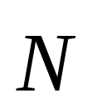
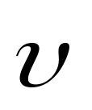

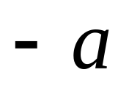

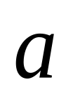
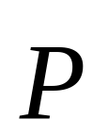
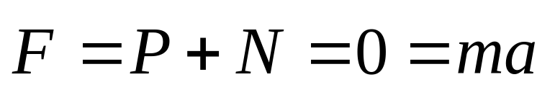
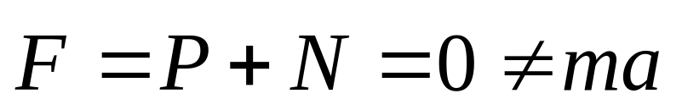
惯性参考系
当列车作匀速直线运动时，车上的观察者认为小球是静止的，可以用牛顿定律进行说明。
而地面上的人认为小球作匀速直线运动。也可以用牛顿定律进行说明。
但是，当车厢由匀速变为加速运动
地面参考系：
（小球保持匀速运动，牛顿定律适用。）
车厢参考系：
（小球加速度为 ）
牛顿定律不适用。

Slide 2
定义：适用牛顿运动定律的参考系叫做惯性参考
系；反之，叫做非惯性参考系 .
在研究地面上物体的运动时，地球可近似 地看成是惯性参考系 。

Slide 3
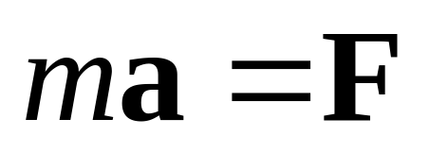
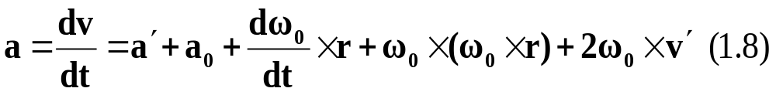
§5.2 非惯性系中的牛顿动力学方程 惯性力
1. 非惯性系中的牛顿第二定律
在惯性系S中, 牛顿第二定律为:
而惯性参考系S和非惯性参考系S’之间的加速度的变换关系为:

Slide 4
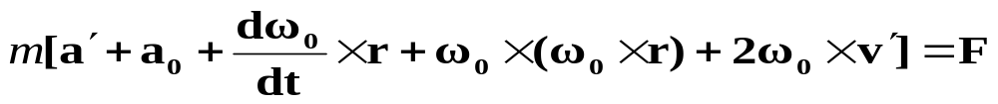
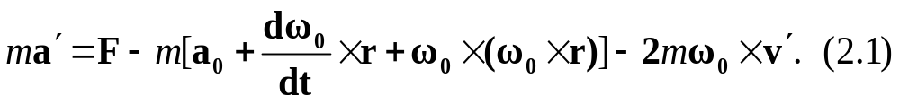
(1.8)式代入惯性系中的牛顿运动方程得:
移项得非惯性系中的牛顿运动方程:

Slide 5
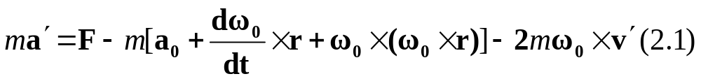
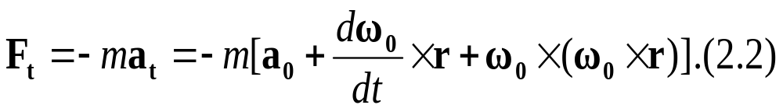
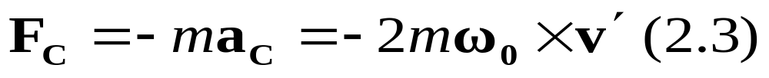
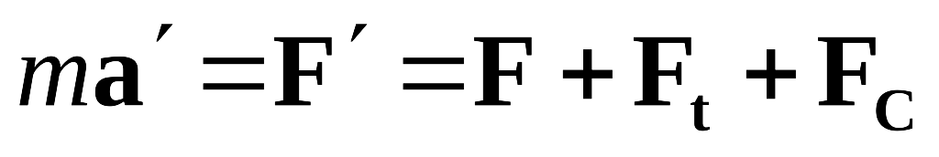
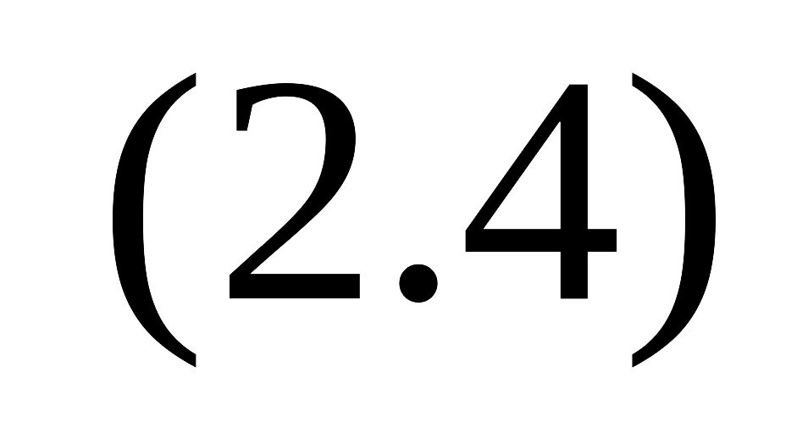
和惯性系中的牛顿第二定律相比, 引入两项惯性力:
(1) 牵连惯性力F_{t} :
(2) 科里奥利力F_{C}:
得到非惯性系中的牛顿第二定律

Slide 6
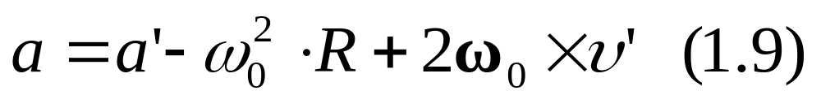
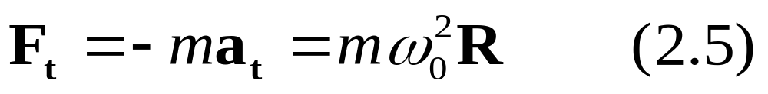
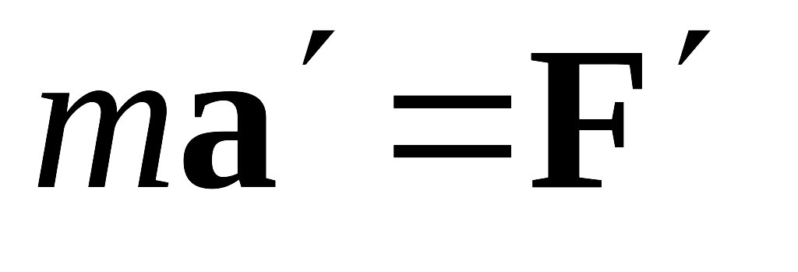
在等速旋转、平动加速度为零的非惯性系中,
由
得牵连惯性力为:
由上式可知：引入惯性力后，非惯性系中的质点动力学方程将和惯性系中的具有相同的形式。

Slide 7
惯性力的性质与起源
（1）惯性力的性质——虚拟性和真实性
惯性力的虚拟性：
由惯性力的定义可知：惯性力是为了使牛顿第二定律能够在形式上在非惯性系中成立而引入的虚拟力，只与质点和参考系的运动状态有关，并非物体间的相互作用。因此，只能推断惯性力的存在，不能找出惯性力的施力者，它是非惯性系中的观察者观测到的力，在惯性系中不存在惯性力。
惯性力的真实性：
对于非惯性系中的观察者，可直接测量出惯性力的大小和方向；在非惯性系中惯性力与真实力具有相同的动力学与静力学效应。

Slide 8
（2）惯性力的实质和起源
惯性力是与加速系等效的引力场对运动质点的作用，即惯性力就是引力。等效引力场是遥远的天体相对于选定的参考系的运动引起的。

Slide 9
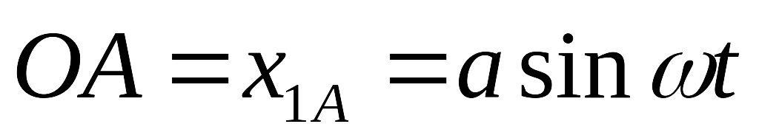
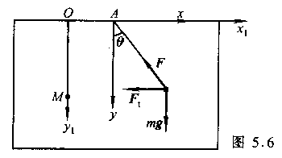
[例] 图5.6是记录横向振动的地震仪的简图. 在地下室中, 有一长为l的普通摆. 在不发生地震时, 它处于铅直的平衡位置OM. 当发生横向地震时, 将引起摆相对于地下室的摆动. 若地震的规律为简谐振动, 即摆的悬挂点A的运动为: 求摆的运动规律.

Slide 10
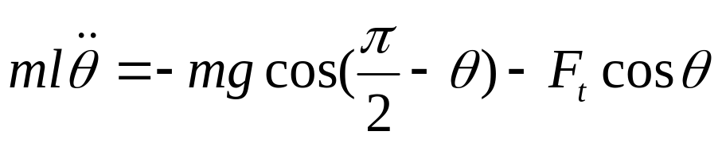
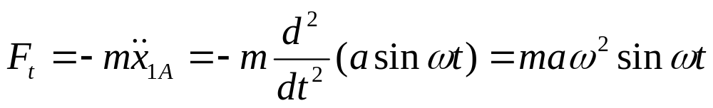
取两个参考系: Ox₁y₁是固定的惯性系S; Axy是固定于地下室, 而在地震时跟随地面一起运动的非惯性系S’.
解:
在仪器上记录下来的是摆在S’系中的运动规律. 在S’系中, 质点m受到三个力: 重力mg, 摆杆的约束力F和牵连惯性力F_{t}. 取平面极坐标, e_{θ}方向的运动方程为
式中牵连惯性力F_{t}为

Slide 11
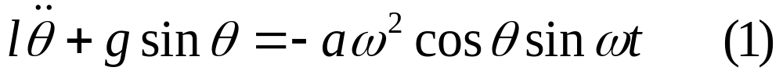

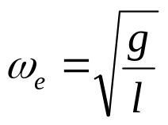

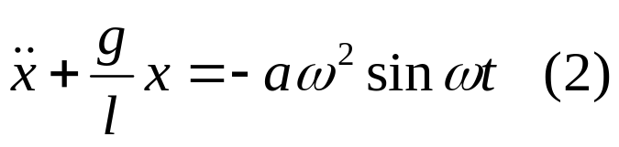
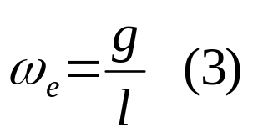

得到摆在地下室中由于横向地震所引起的运动微分方程:
重力mg切线分量为恢复力, 而牵连惯性力F_{t}就起了周期性干扰力的作用.
通常这种振动是很小的, 因此可作近似:
(3)
这样(1)式简化为一个强迫振动微分方程，
摆的固有频率为:

Slide 12
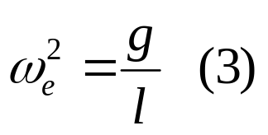
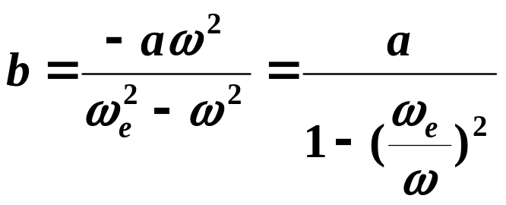
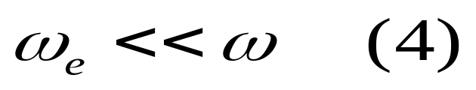
摆的固有频率为
由强迫振动理论得摆的相对振动振幅为:
欲使地震仪记录的振幅b和实际振幅a间误差小,
必须满足条件
即:摆的固有频率应低于地震可能有的最低频率.

Slide 13
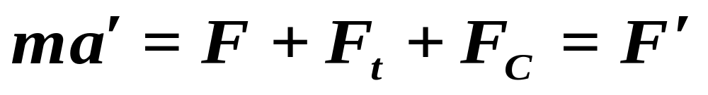
2. 非惯性系中的质点动量定理、角动量定理和动能定理
在非惯性系中引入了牵连惯性力F_{t}和科里奥利力F_{C}, 只要将F’理解为包括两项惯性力在内的总作用力, 不仅牛顿第二定律的形式保持不变,
而且质点动量定理、角动量定理和动能定理的形式也保持不变.

Slide 14
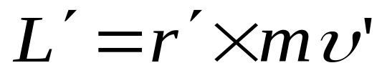
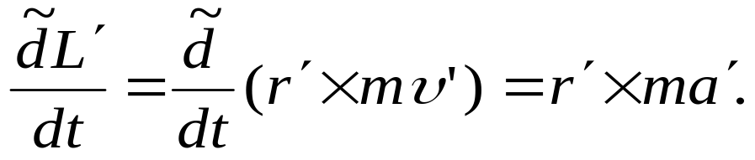
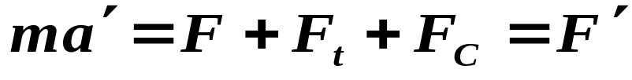
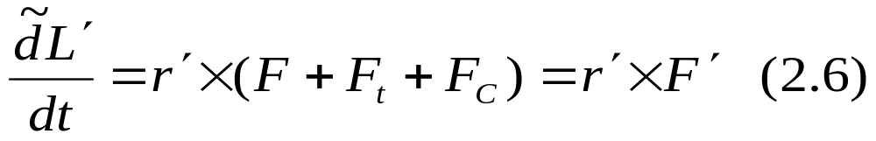
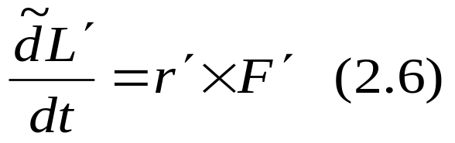
(1) 质点角动量定理
质点的角动量

Slide 15
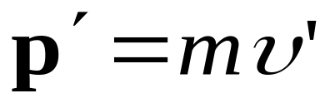
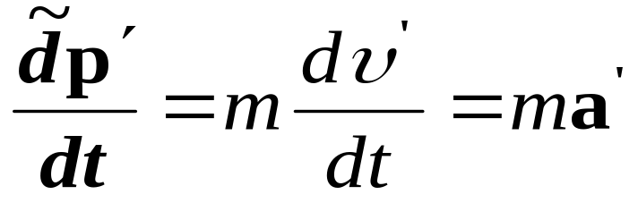
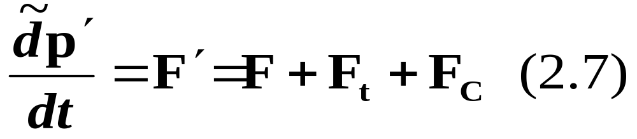
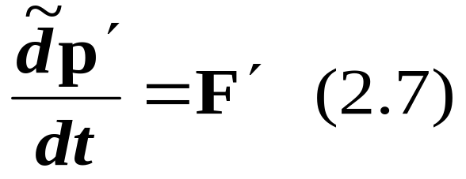
(2) 非惯性系中质点动量定理和动能定理
a、动量定理
质点动量

Slide 16
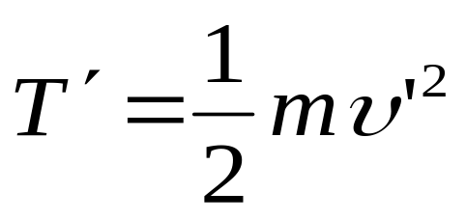
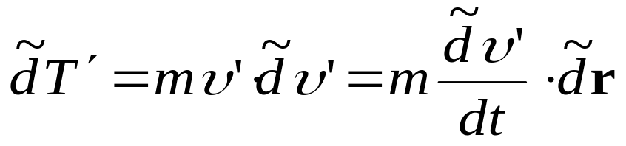
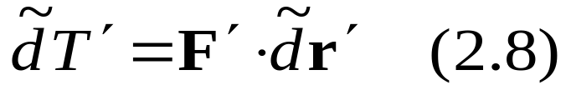
b、动能定理
质点动能

Slide 17
第五章 作业
5.1, 5.2, 5.3, 5.9,5.13

